Slide 1
E-ink room reservation display
Baptiste Pattyn, Michel Dequick,
Stijn Declerck, Ine Vanderhaeghe

Slide 2
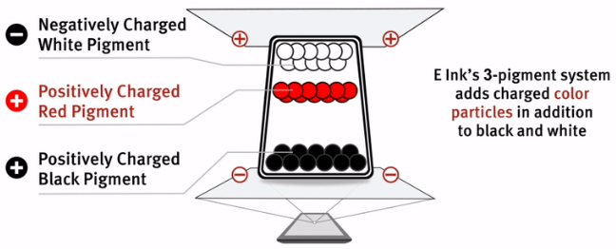

E-ink display

Slide 3
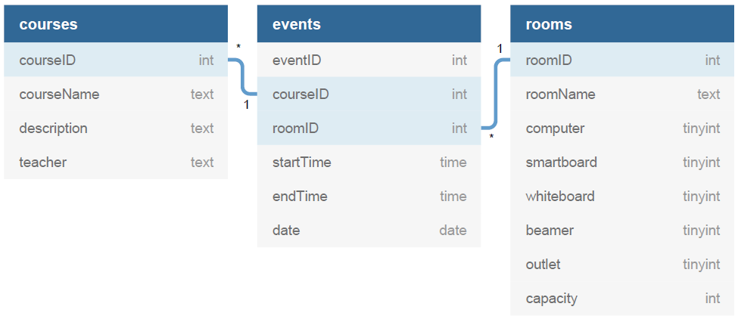
Databank

Slide 4
Wifi Access Point

Slide 5
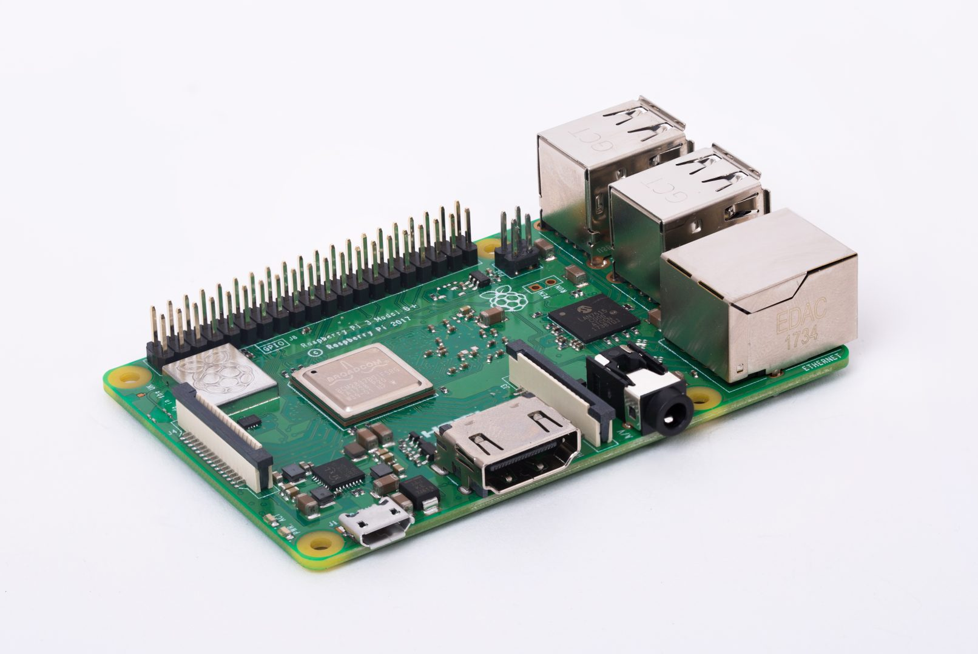

Wifi Acces Point (WAP)
Raspberry Pi Model 3 b+
Twee services:
Hostapd
Opzetten van het access point
SSID en wachtwoord vastleggen
Dnsmasq
DHCP server (Dynamic Host Configuration Protocol)
Kent dynamisch IP adressen toe
Range 192.168.0.11-192.168.0.30

Slide 6
Webserver

Slide 7
Webserver
Apache 2.4 server
Ondersteunt PHP en HTML
Communicatie met SQL database
GET request om data op te halen
<IP-address>/E-ink-room/roominfo.php?roomName=03.01
Verwerken van de request:
Verbinden met database
Ophalen van gegevens:
roomID
events voor opgegeven roomID
Data wordt in arrays gepusht
course info (teacher, description en course name)
Room object aanmaken en attributen vullen
Omzetten naar JSON

Slide 8
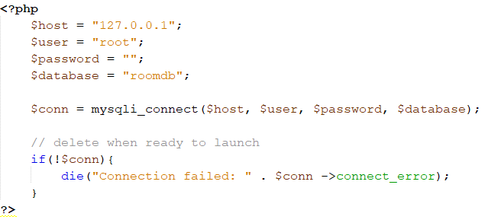
Webserver
dbConnect.php

Slide 9
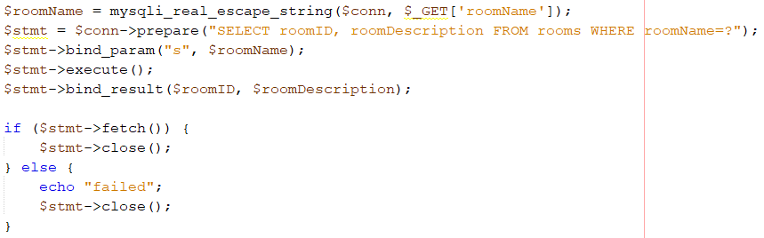
Webserver
Info uit de database halen via SQL commando’s
Sanitize input string
Prepare statement
Bind parameters
Execute statement
Bind results
Fetch results
Close statement

Slide 10
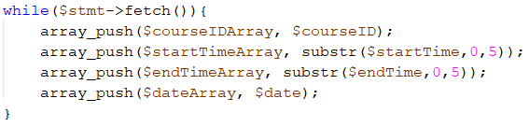
Webserver
Aangepaste fetch bij meerdere resultaten

Slide 11
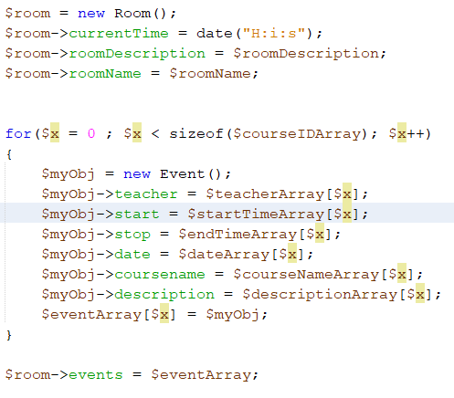
Webserver
Aanmaken room object en attributen toekennen

Slide 12
SQL Database

Slide 13
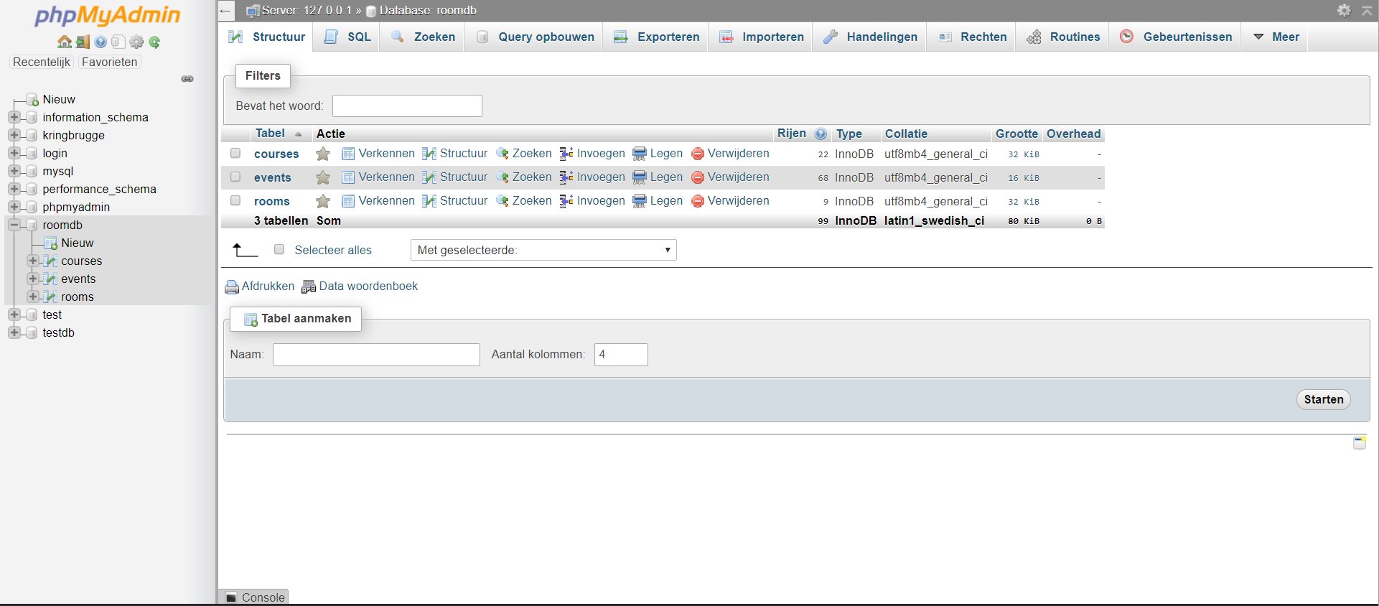
SQL Database
PHPMyAdmin
Software tool geschreven in PHP
Beheer van MySQL databases
Online GUI
Easy to use

